Slide 1
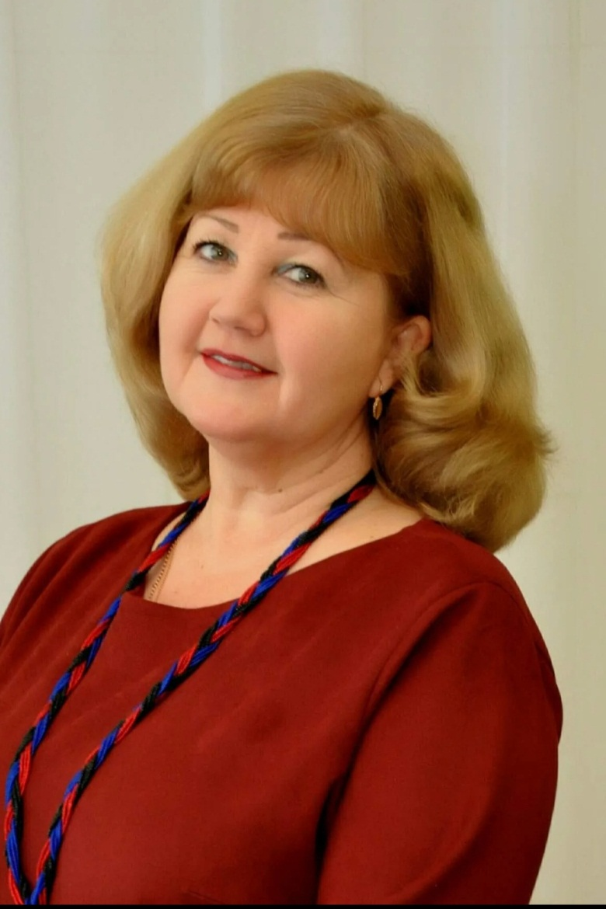
Министерство образования республики Мордовия Портфолио Левиновой Ларисы Васильевны,
воспитателя МДОУ «Детский сад №117»
Дата рождения: 07.10.1968 год.
Профессиональное образование:
Средне-профессиональное
Зубово - Полянское Педагогическое училище
Мордовской АССР - «Дошкольное воспитание».
Диплом ИТ №769903,
Дата выдачи – 04.07.1987г.
Специальность: «Дошкольное воспитание».
Квалификация: воспитатель детского сада.
Стаж педагогической работы – 21 год
Общий трудовой стаж - 30 лет
Наличие квалификационной категории: высшая категория
Дата последней аттестации: 2018 год.

Slide 2
Представление педагогического опыта
размещен на сайте МДОУ «Детский сад №117»
https://ds117sar.schoolrm.ru/sveden/employees/11258/182904/
Тема опыта : «Формирование основ здорового образа жизни у детей дошкольного возраста через проектную деятельность».

Slide 3
Участие в инновационной (экспериментальной) деятельности

Slide 4
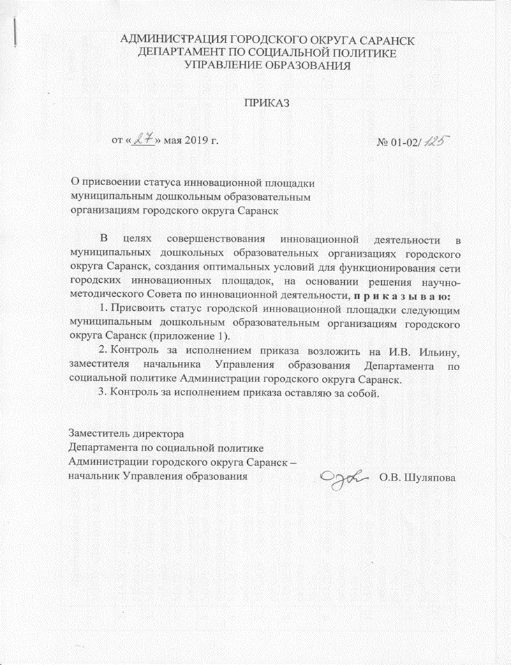

Slide 5
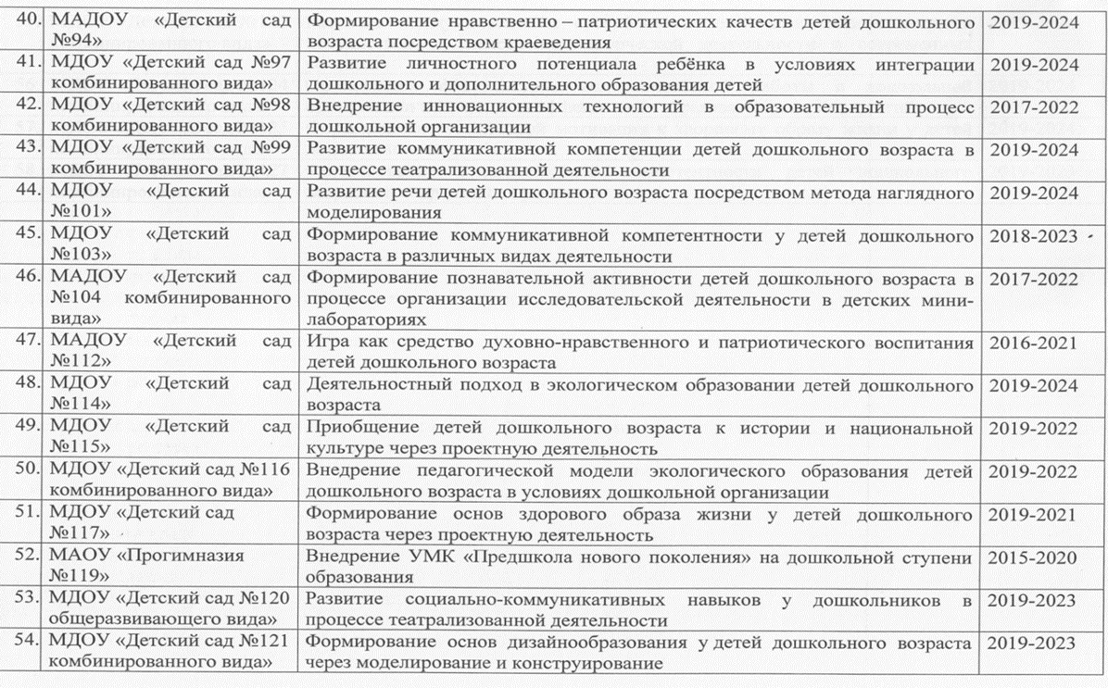

Slide 6
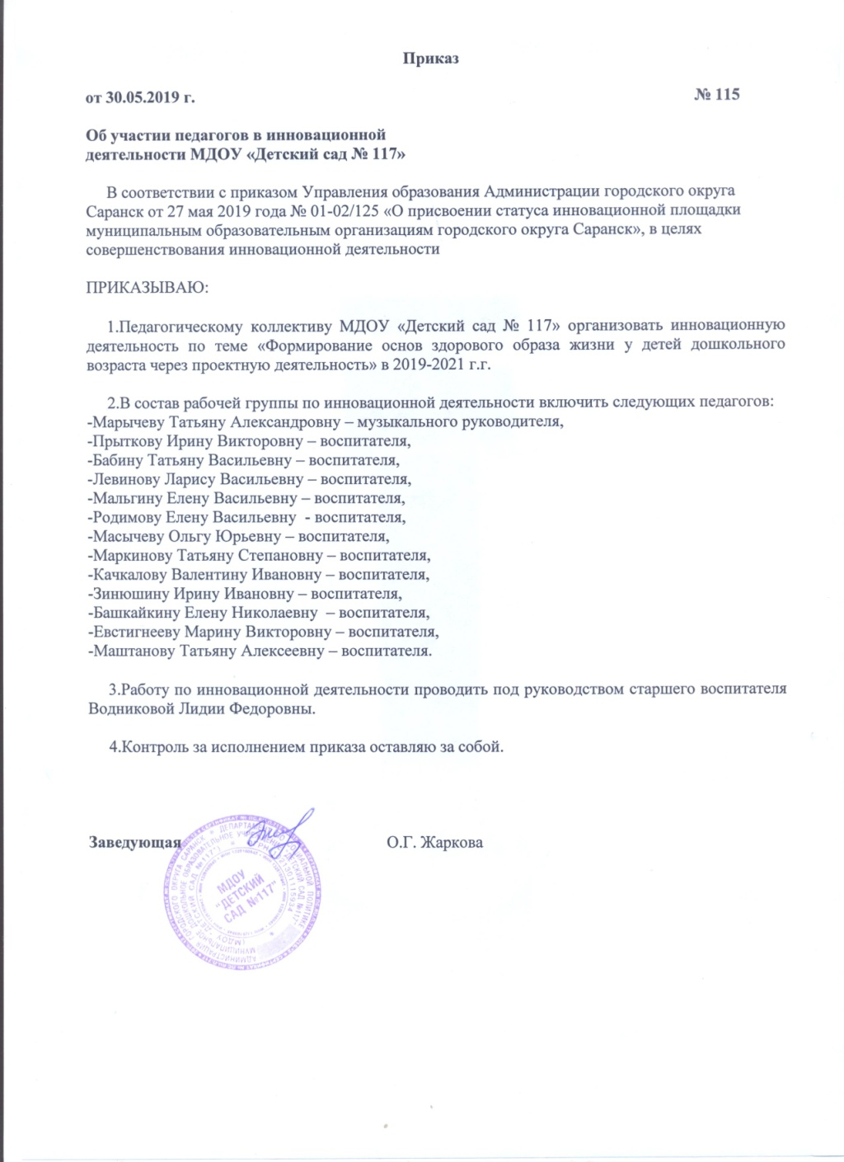
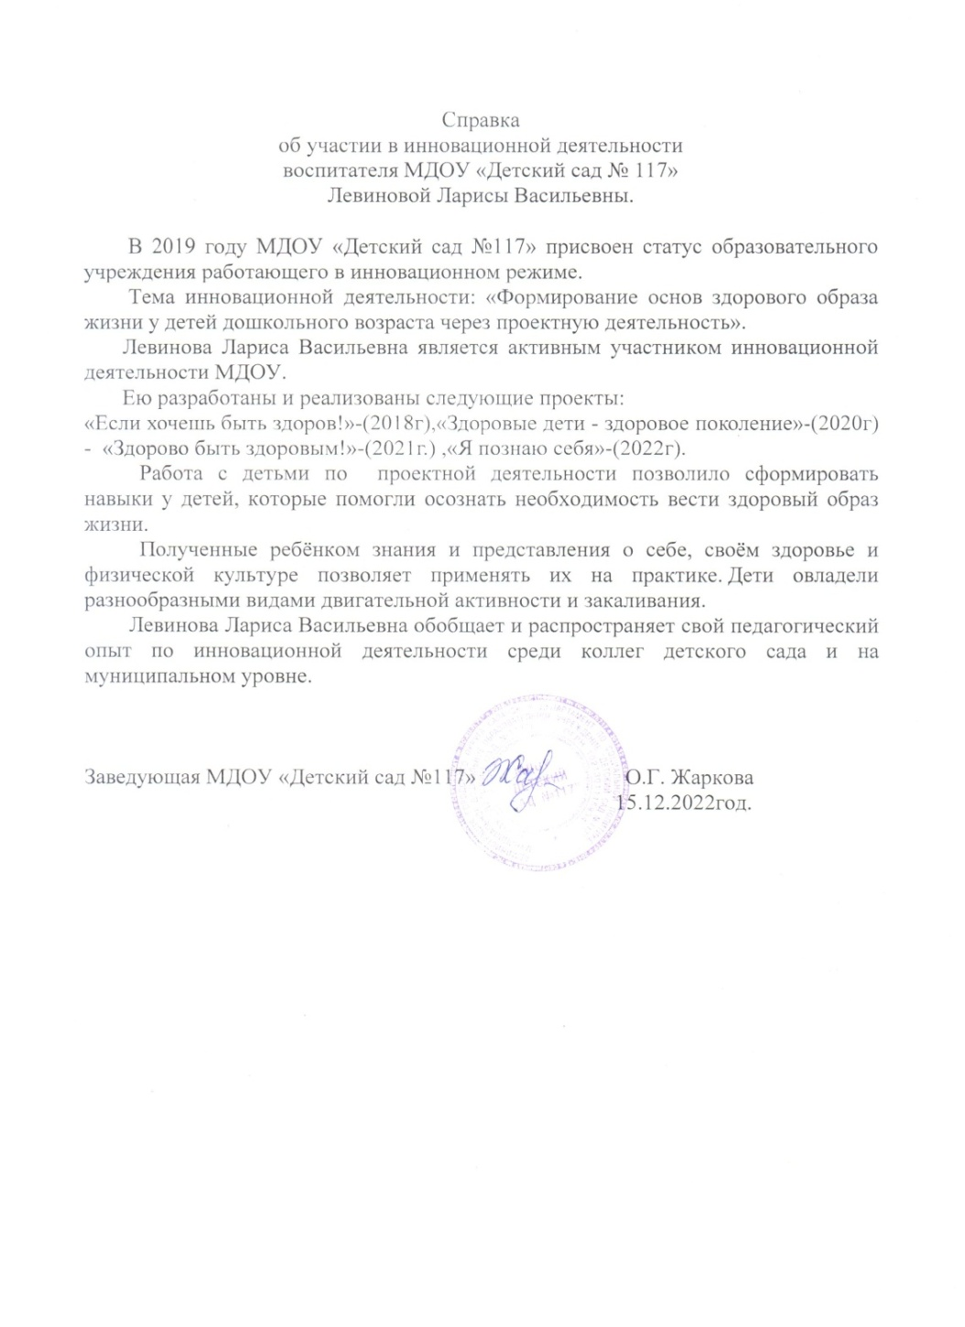

Slide 7
Наставничество

Slide 8
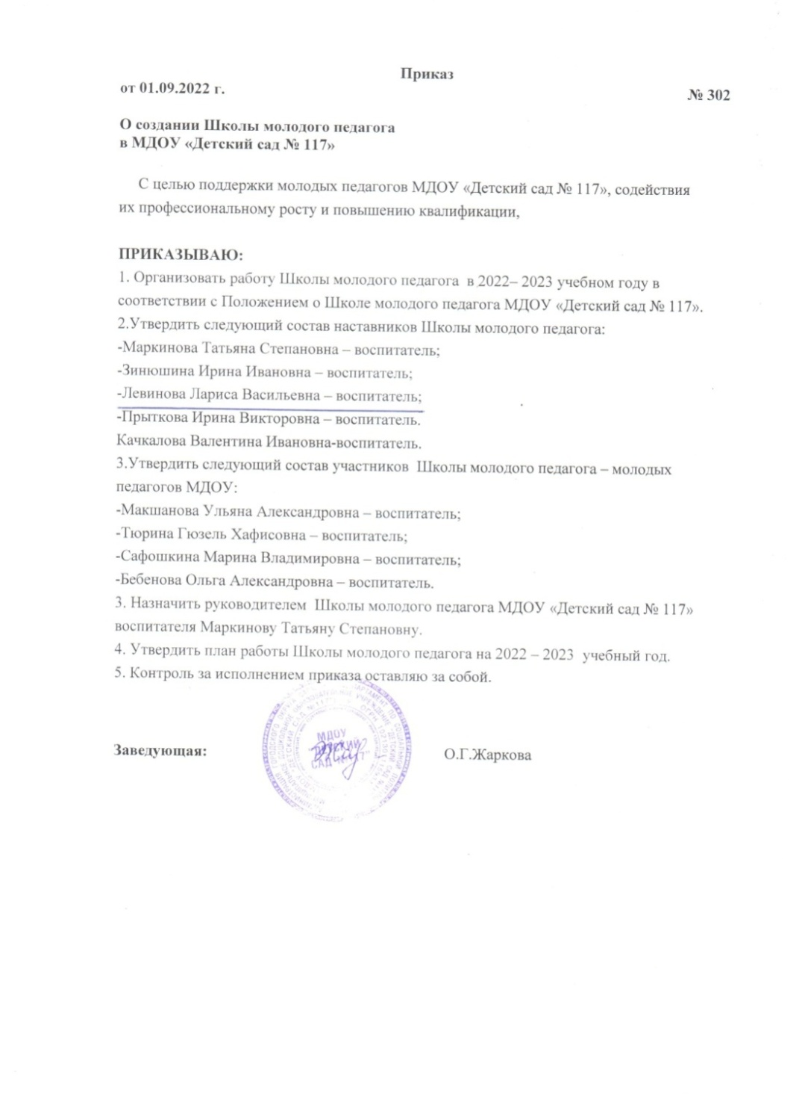
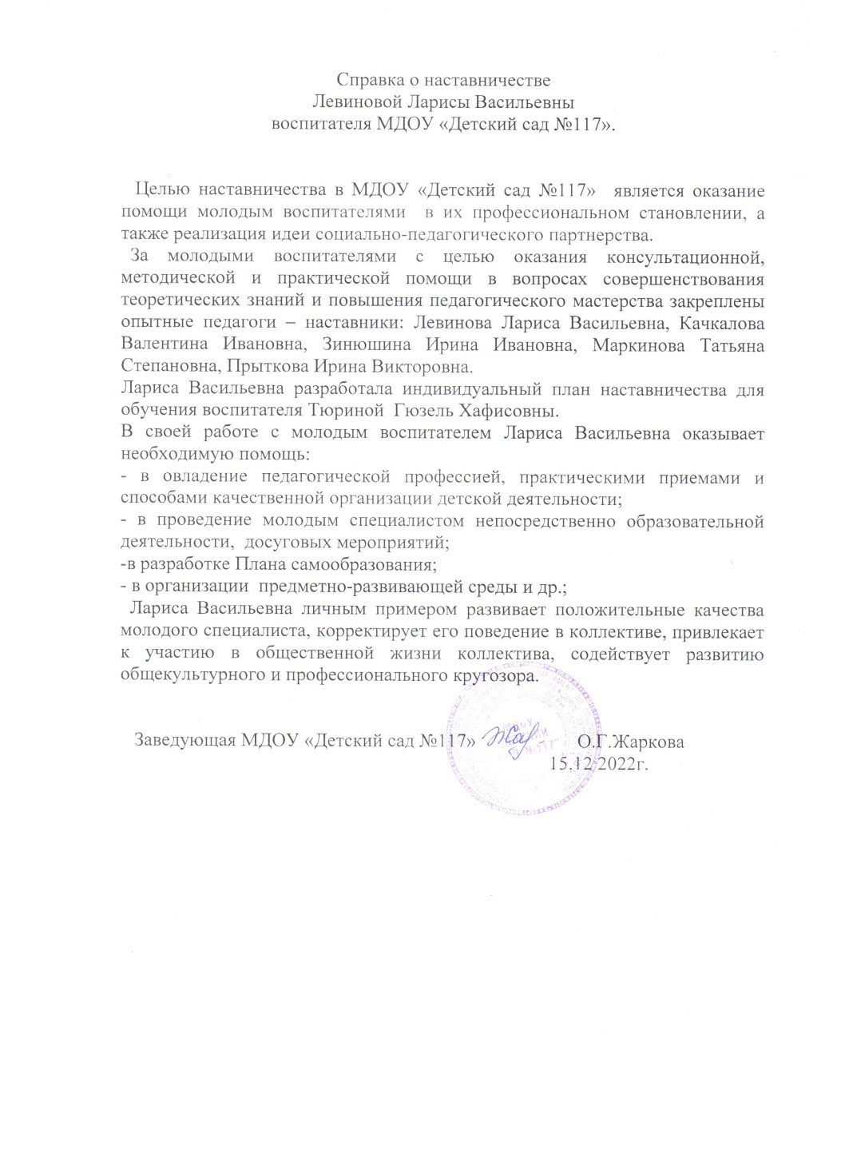

Slide 9
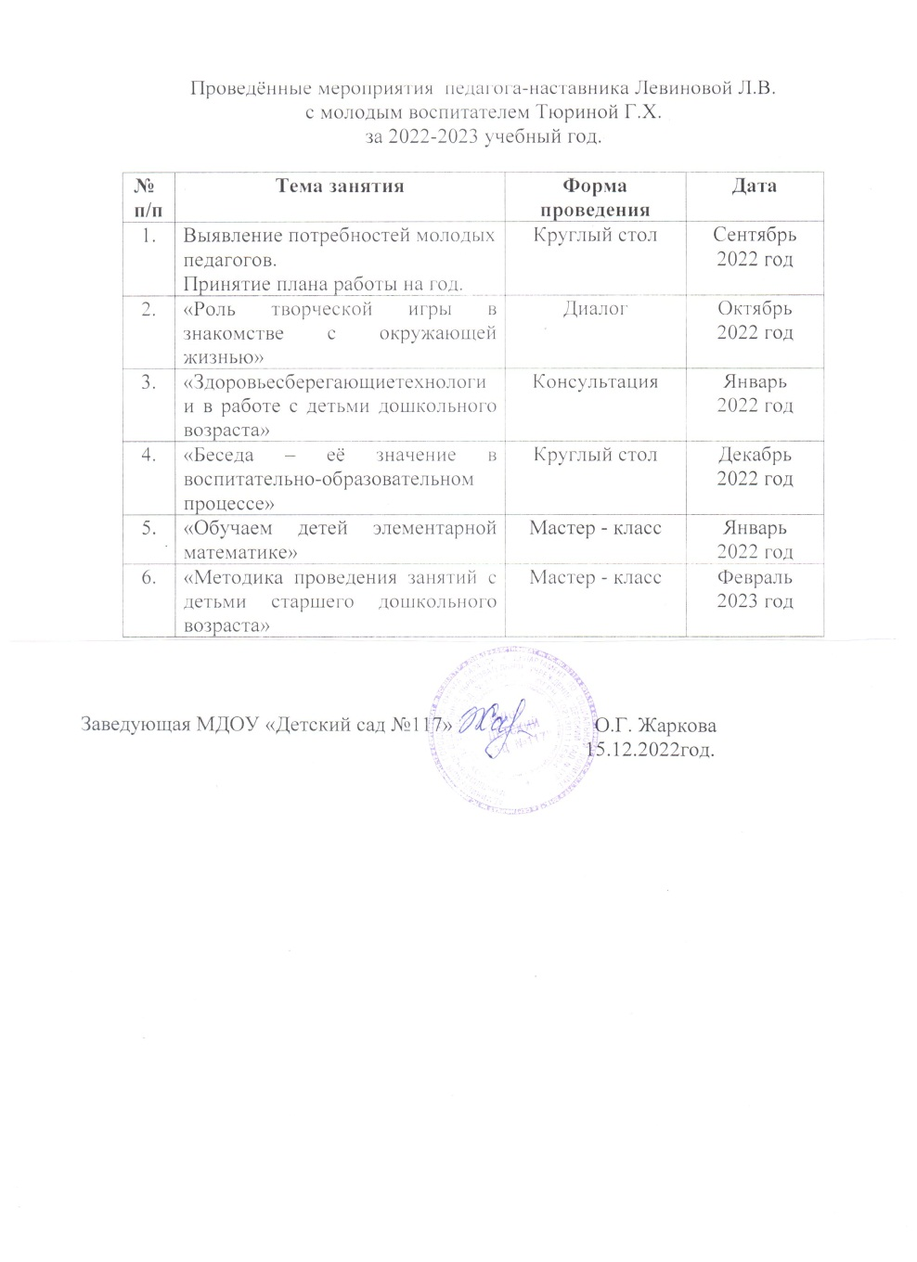

Slide 10
Наличие публикаций

Slide 11
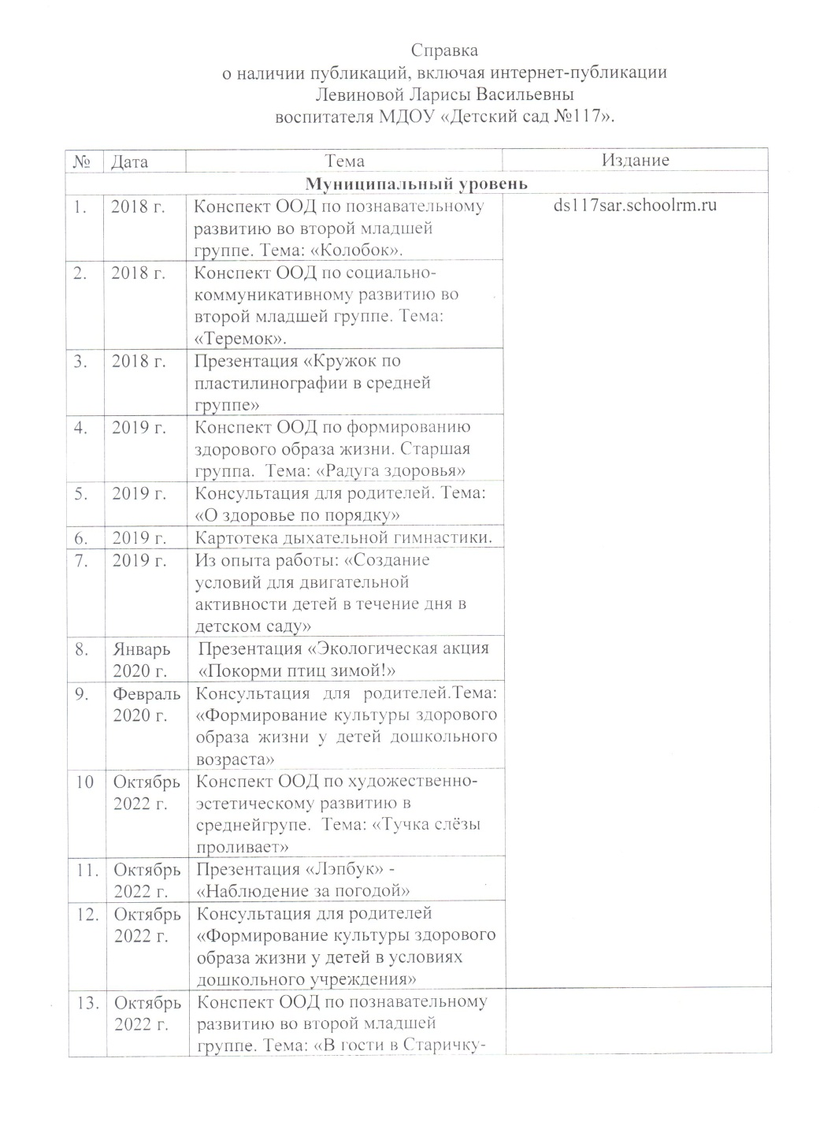
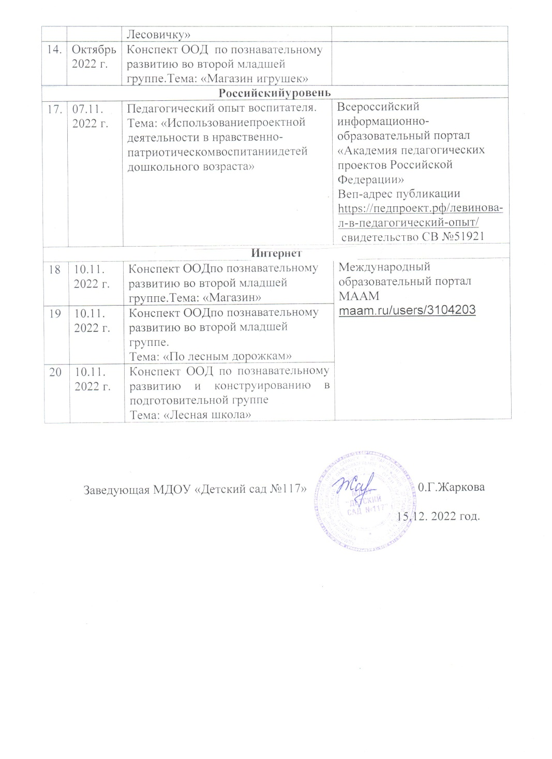

Slide 12
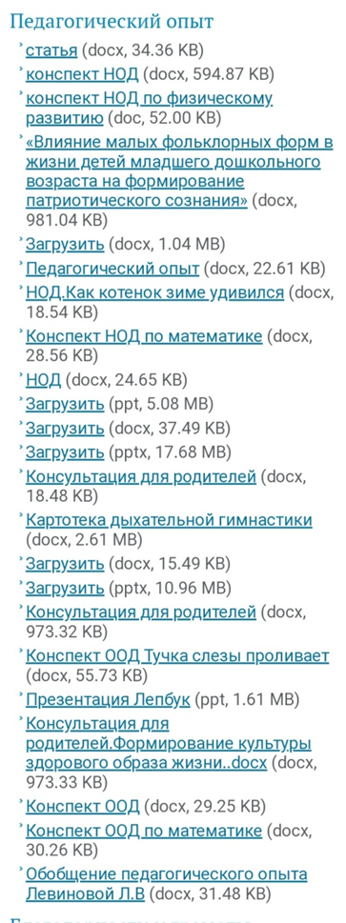

Slide 13
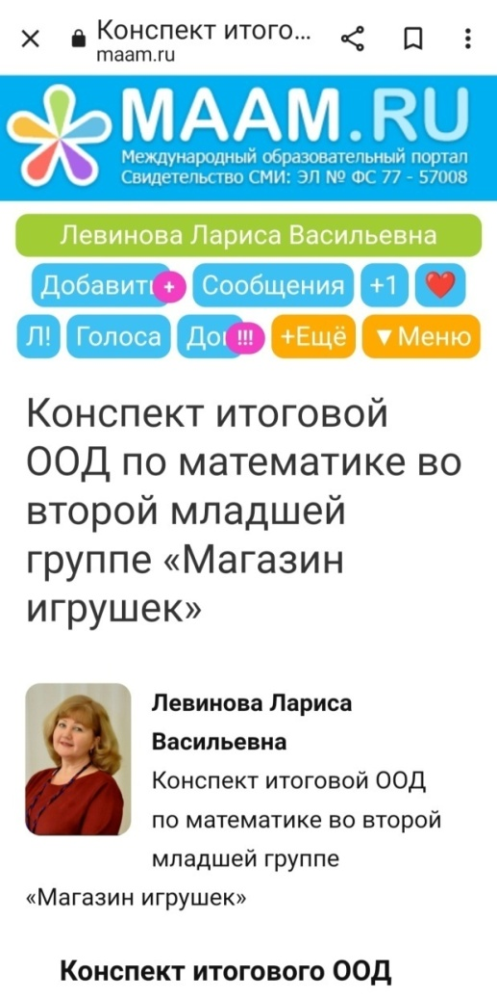
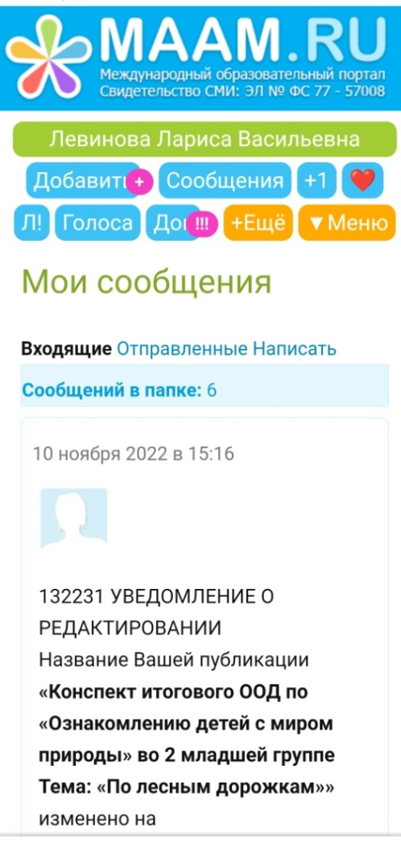

Slide 14
Результаты участия воспитанников в:
конкурсах;
выставках ;
турнирах ;
соревнованиях ;
акциях ;
фестивалях

Slide 15
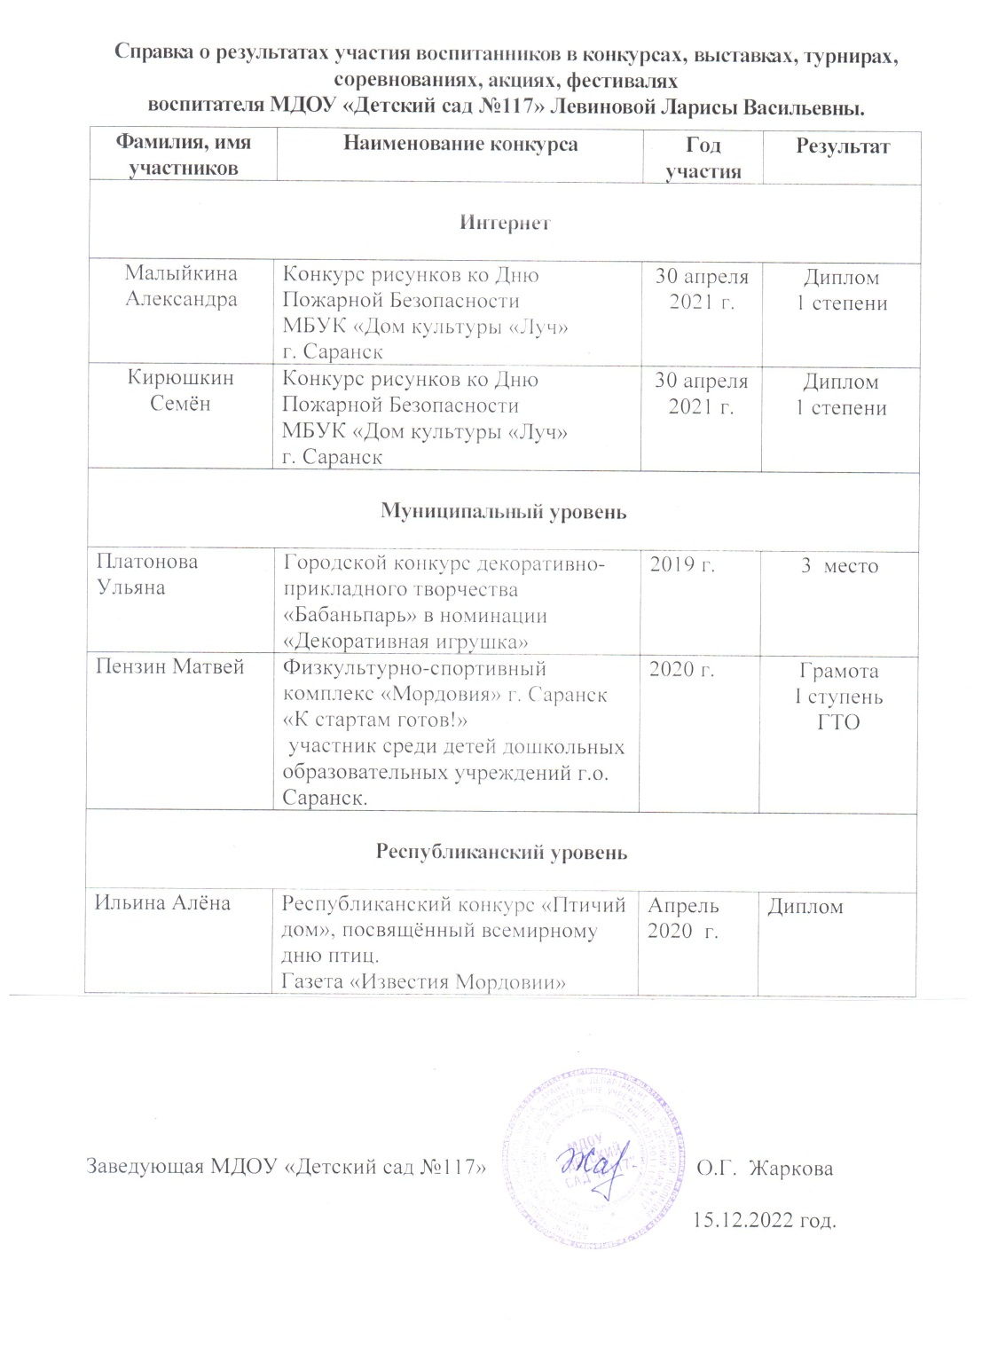

Slide 17
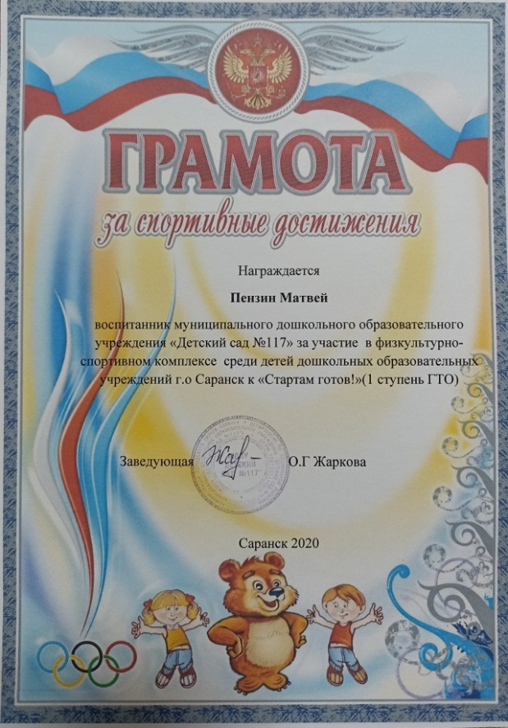
ВОСПИТАННИЦА МДОУ «ДЕТСКИЙ САД №117» г. САРАНСК
ИЛЬИНА АЛЁНА
ВОСПИТАТЕЛЬ: ЛЕВИНОВА Л.В.

Slide 18
Выступления на заседаниях методических советов, научно-практических конференциях, педагогических чтениях, семинарах, секциях, форумах, радиопередачах (очно)

Slide 19
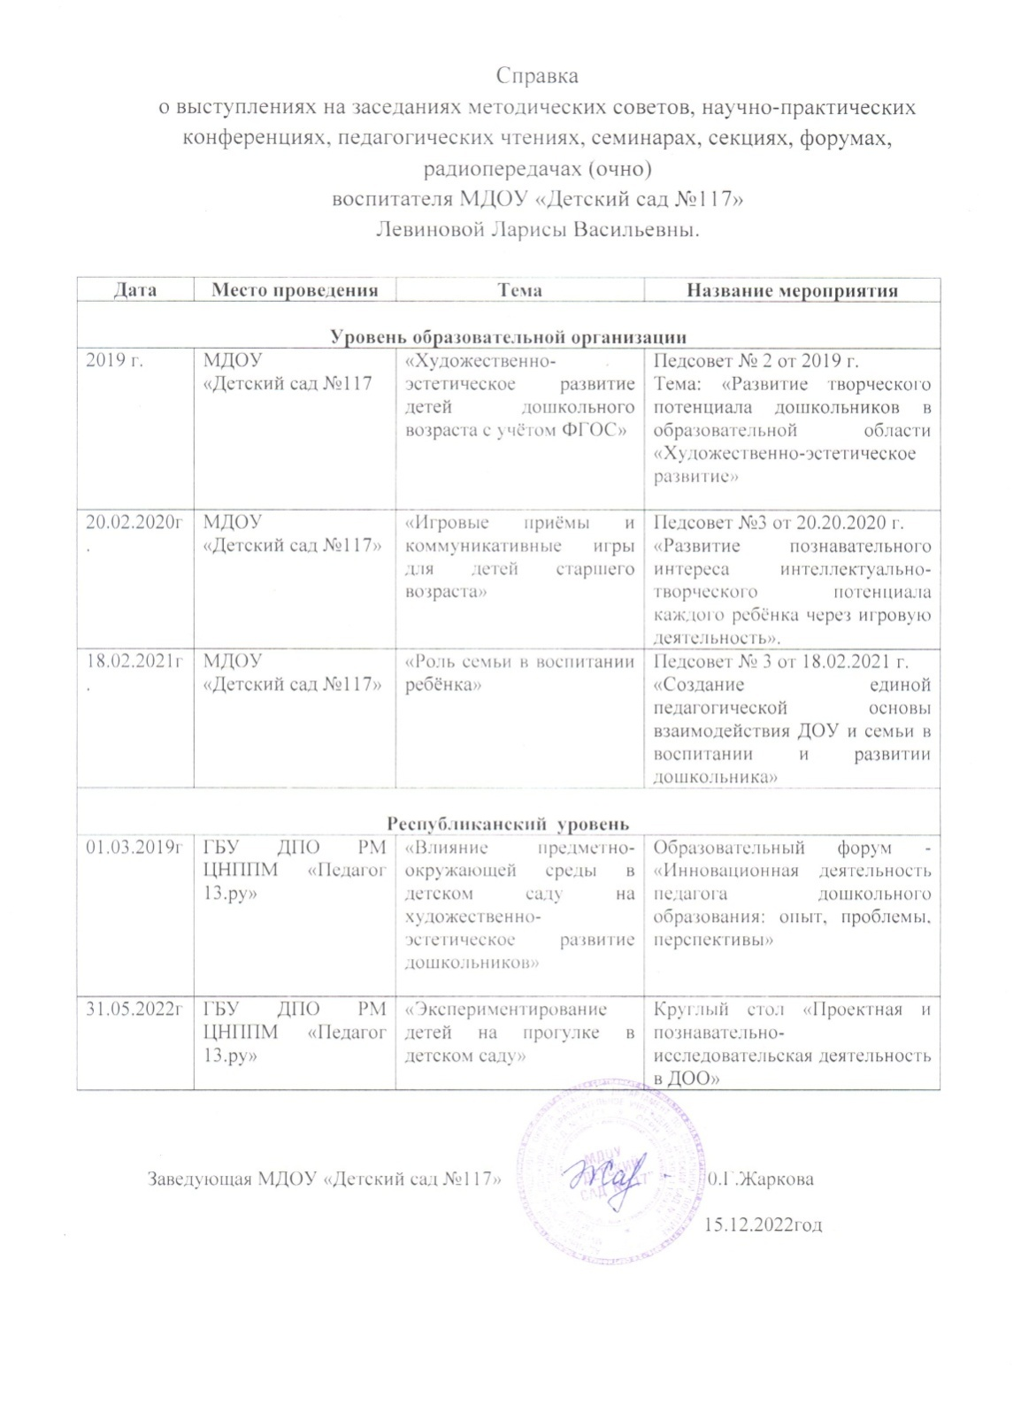

Slide 20
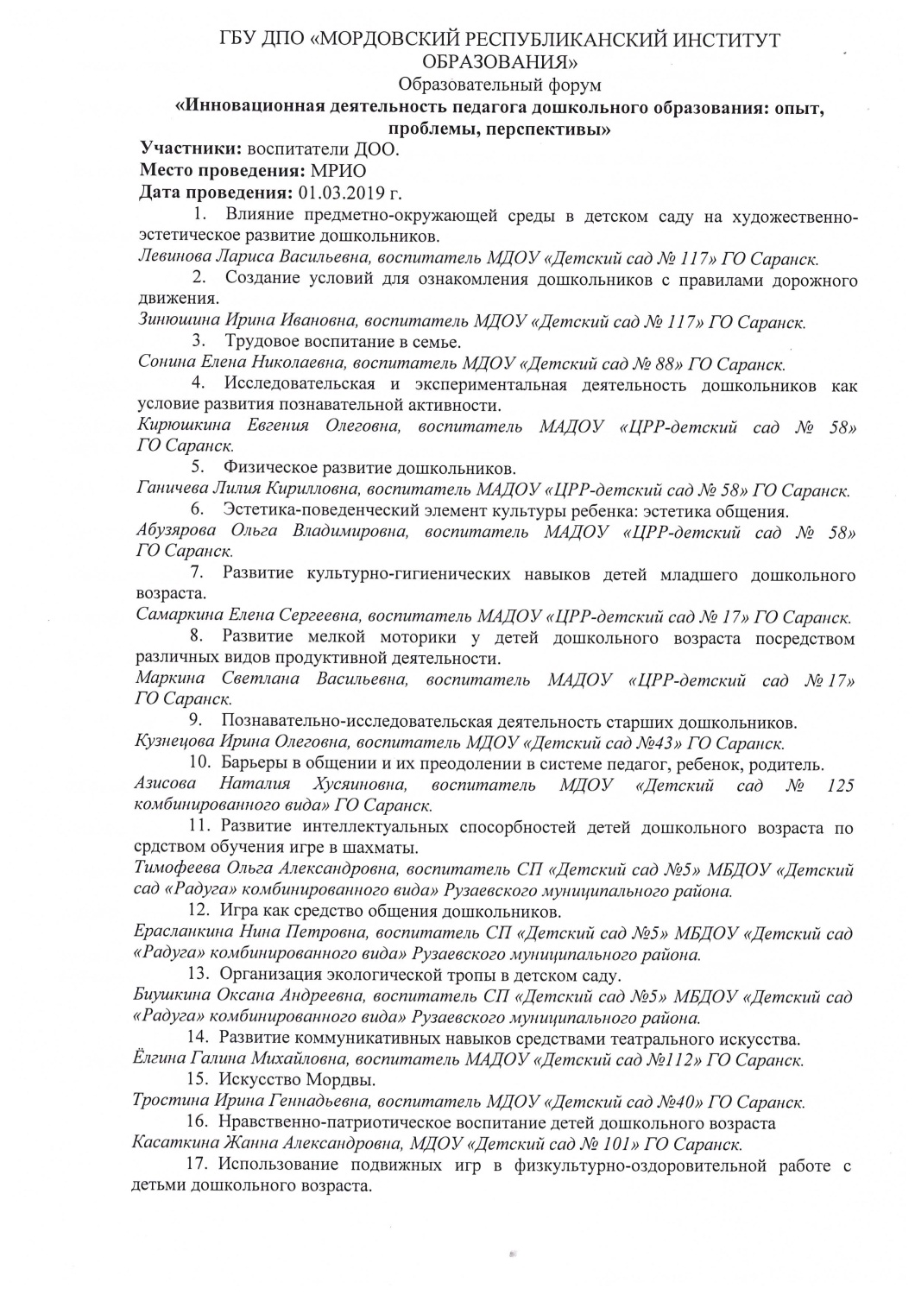
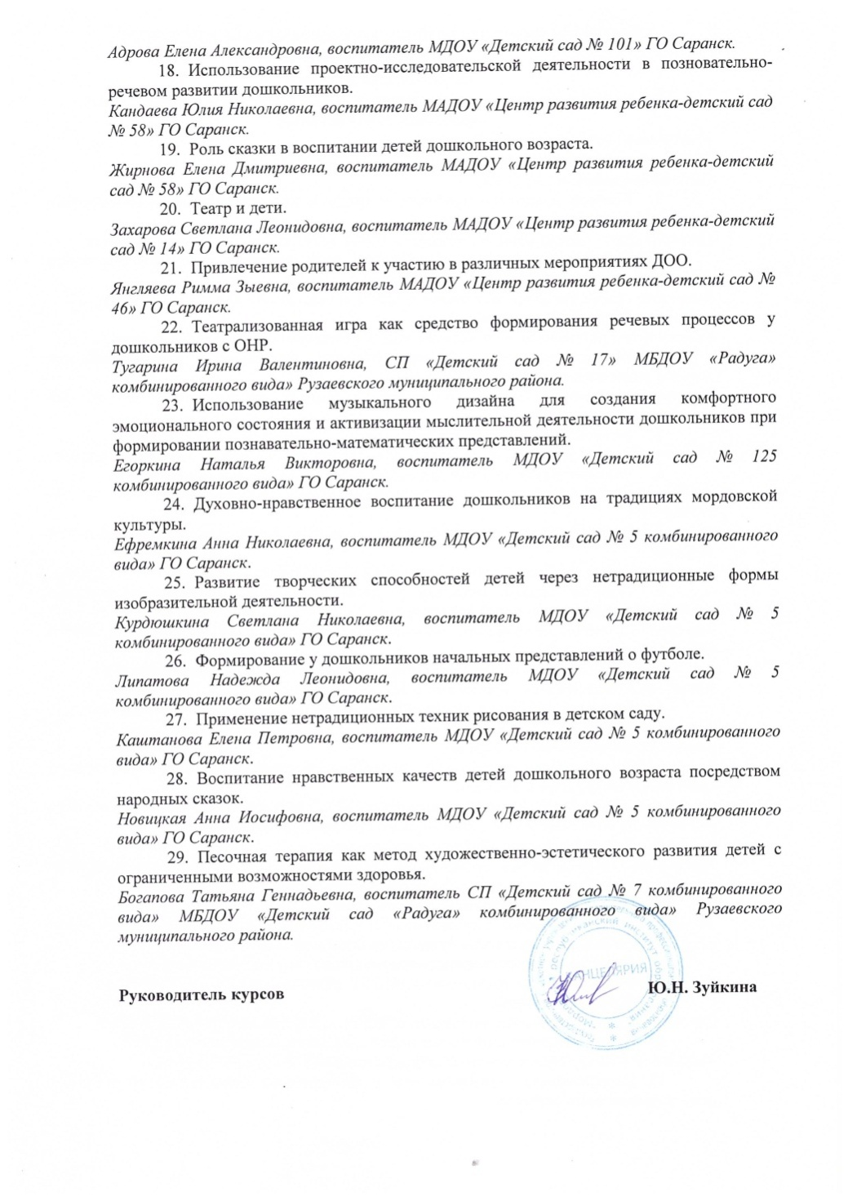

Slide 21
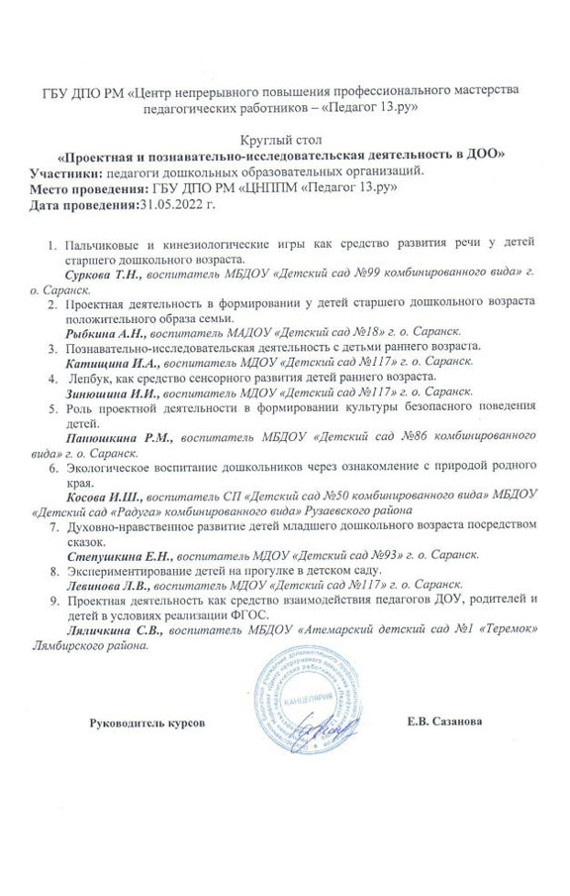

Slide 22
Экспертная деятельность

Slide 23
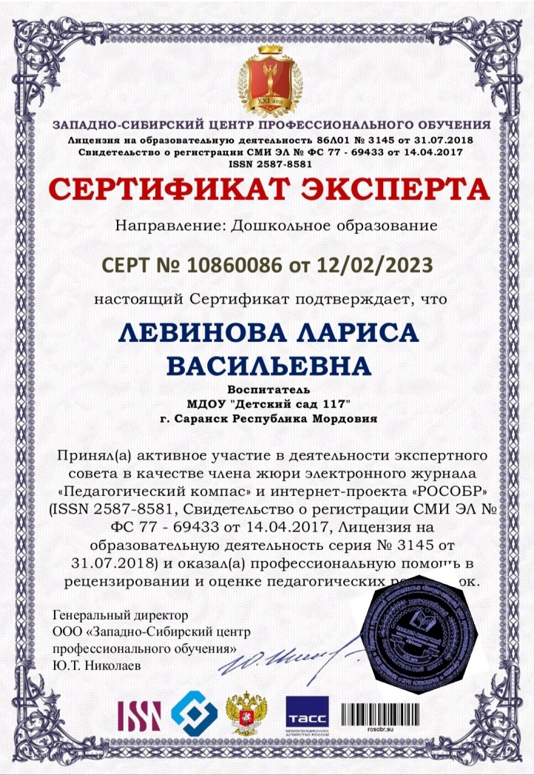

Slide 24
Проведение открытых занятий, мастер-классов, мероприятий

Slide 25
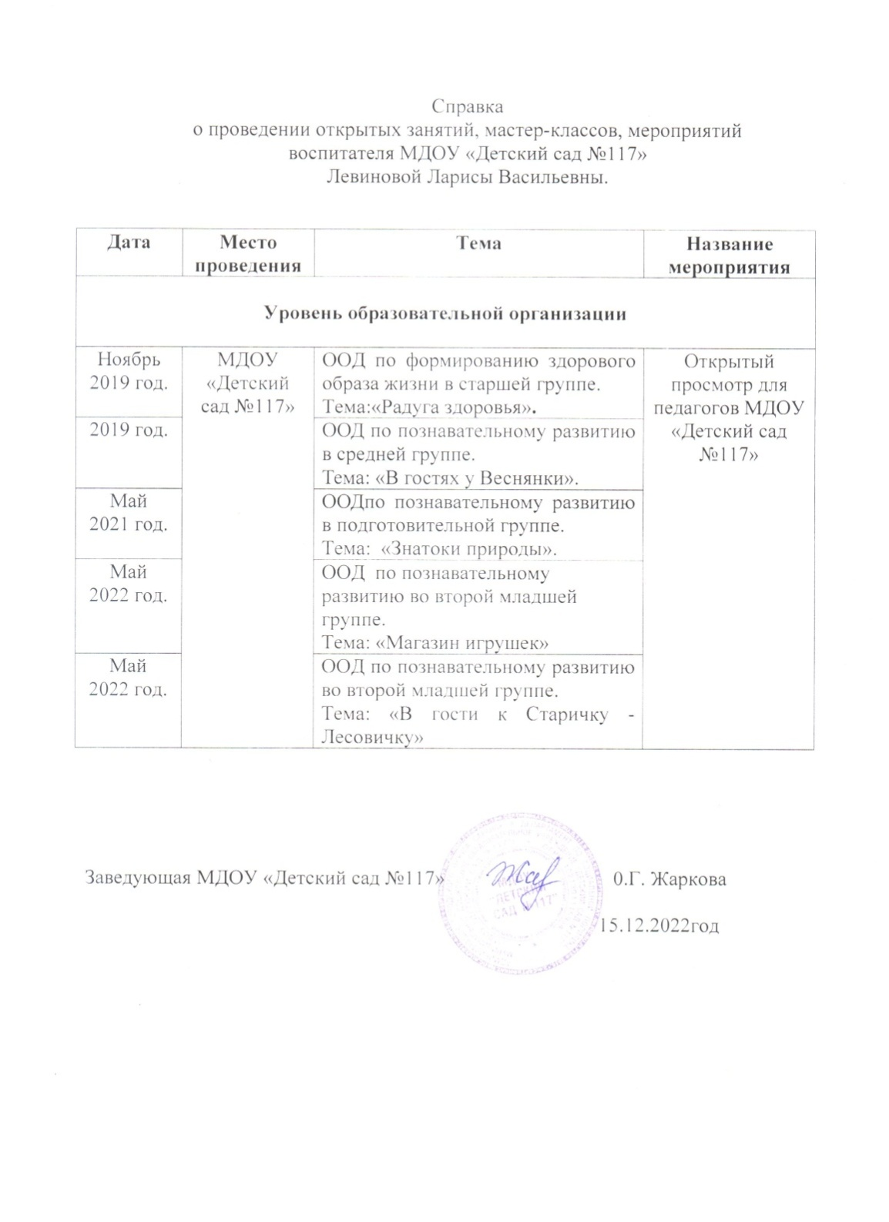

Slide 26
Общественно-педагогическая активность педагога: участие в комиссиях, педагогических сообществах, в жюри конкурсов

Slide 27
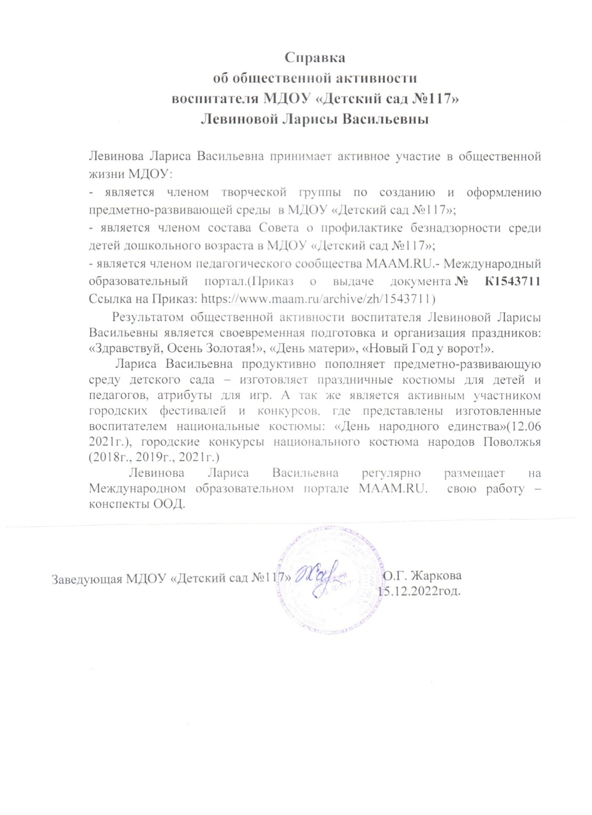

Slide 28
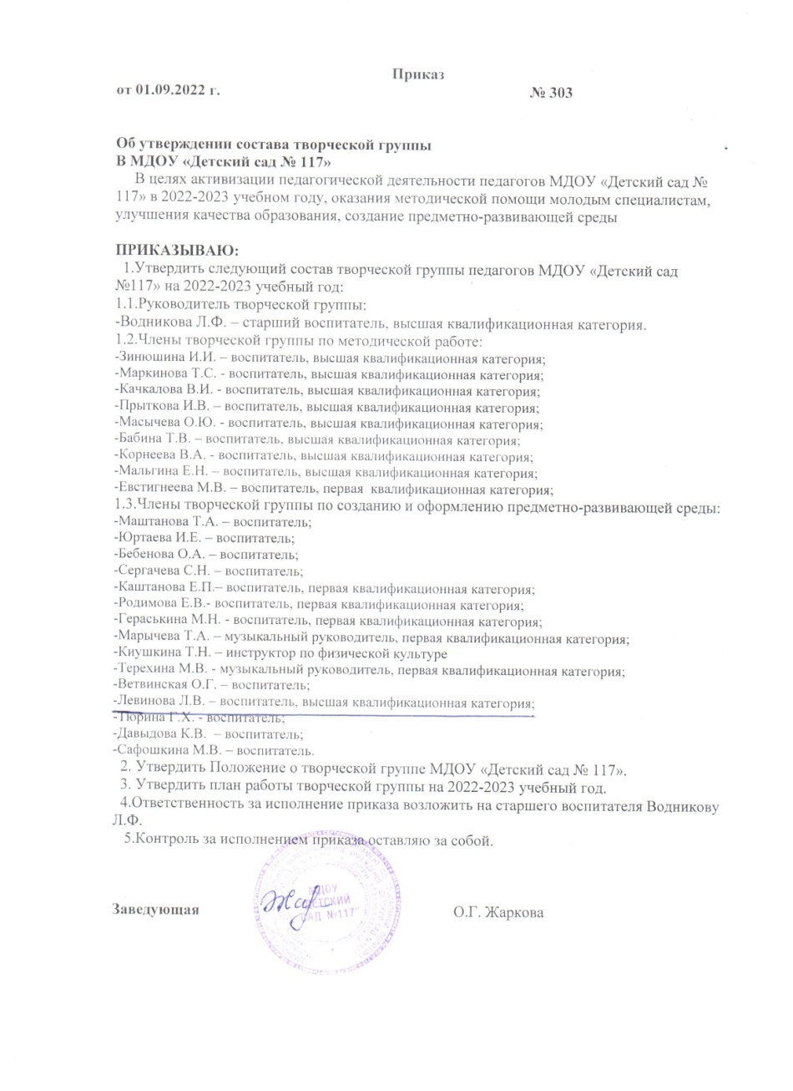
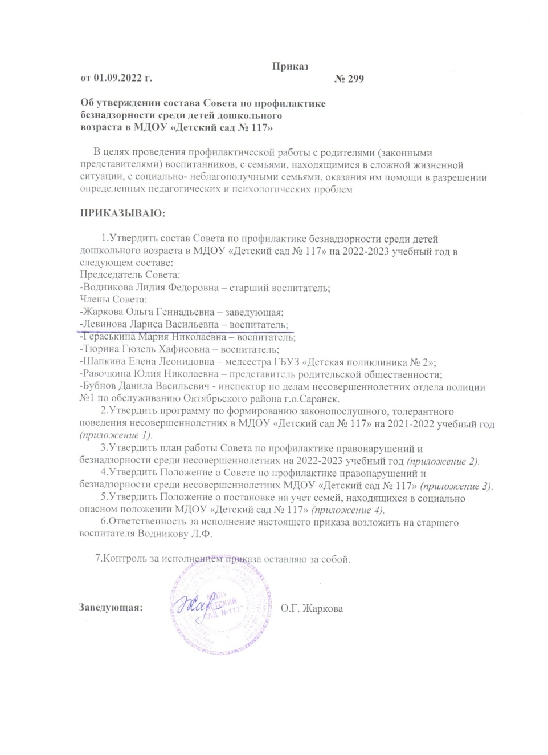

Slide 30
Позитивные результаты работы с воспитанниками

Slide 31
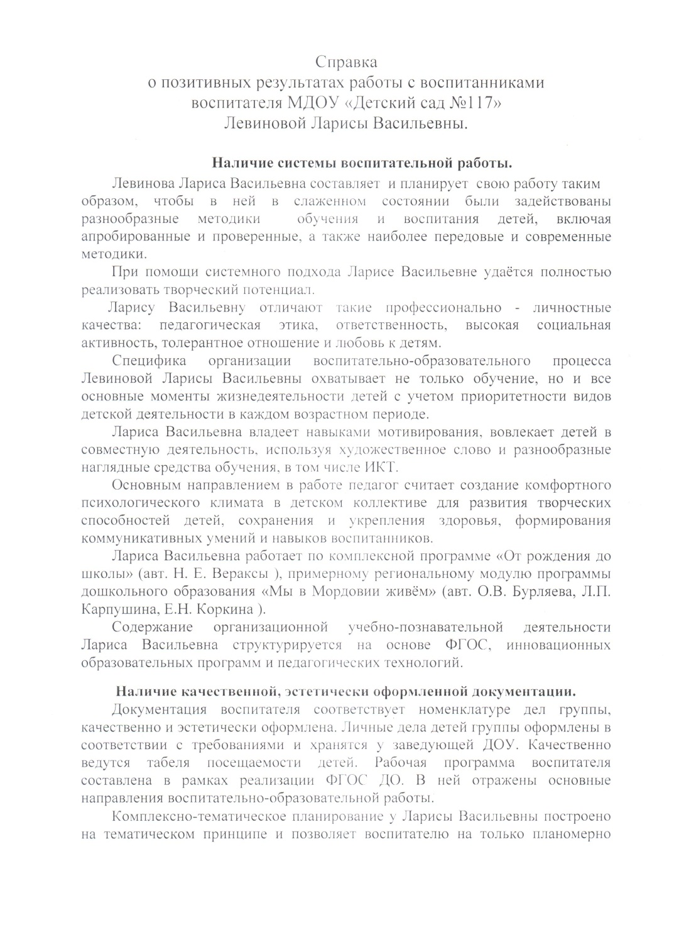
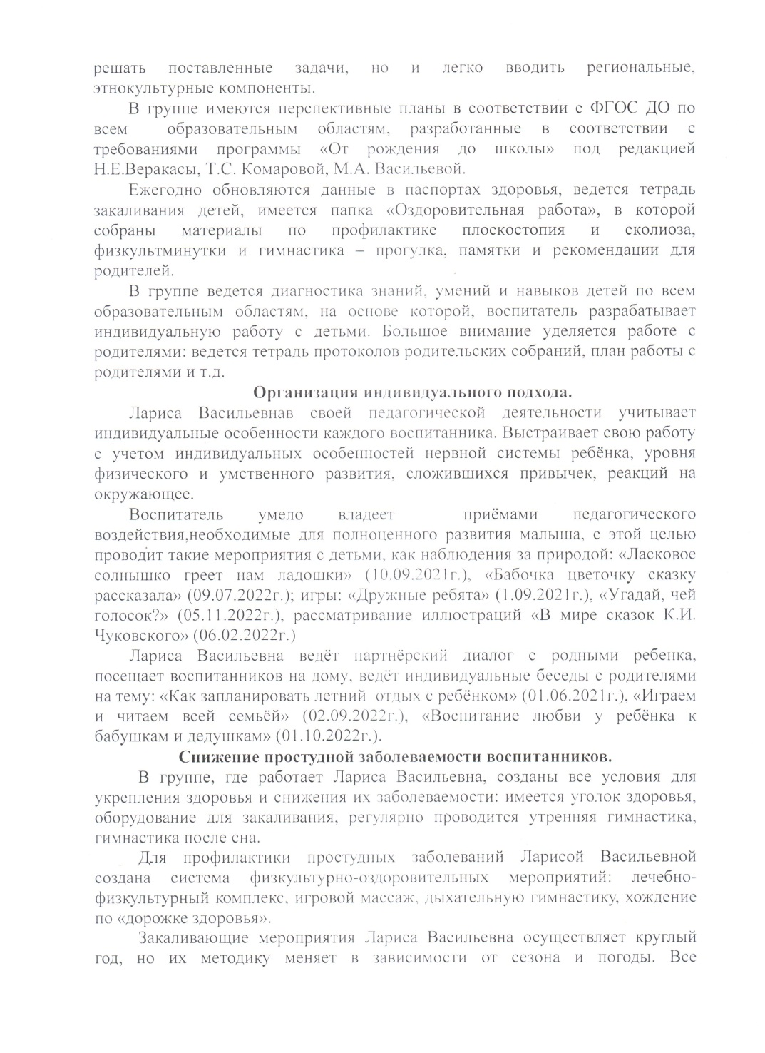

Slide 32
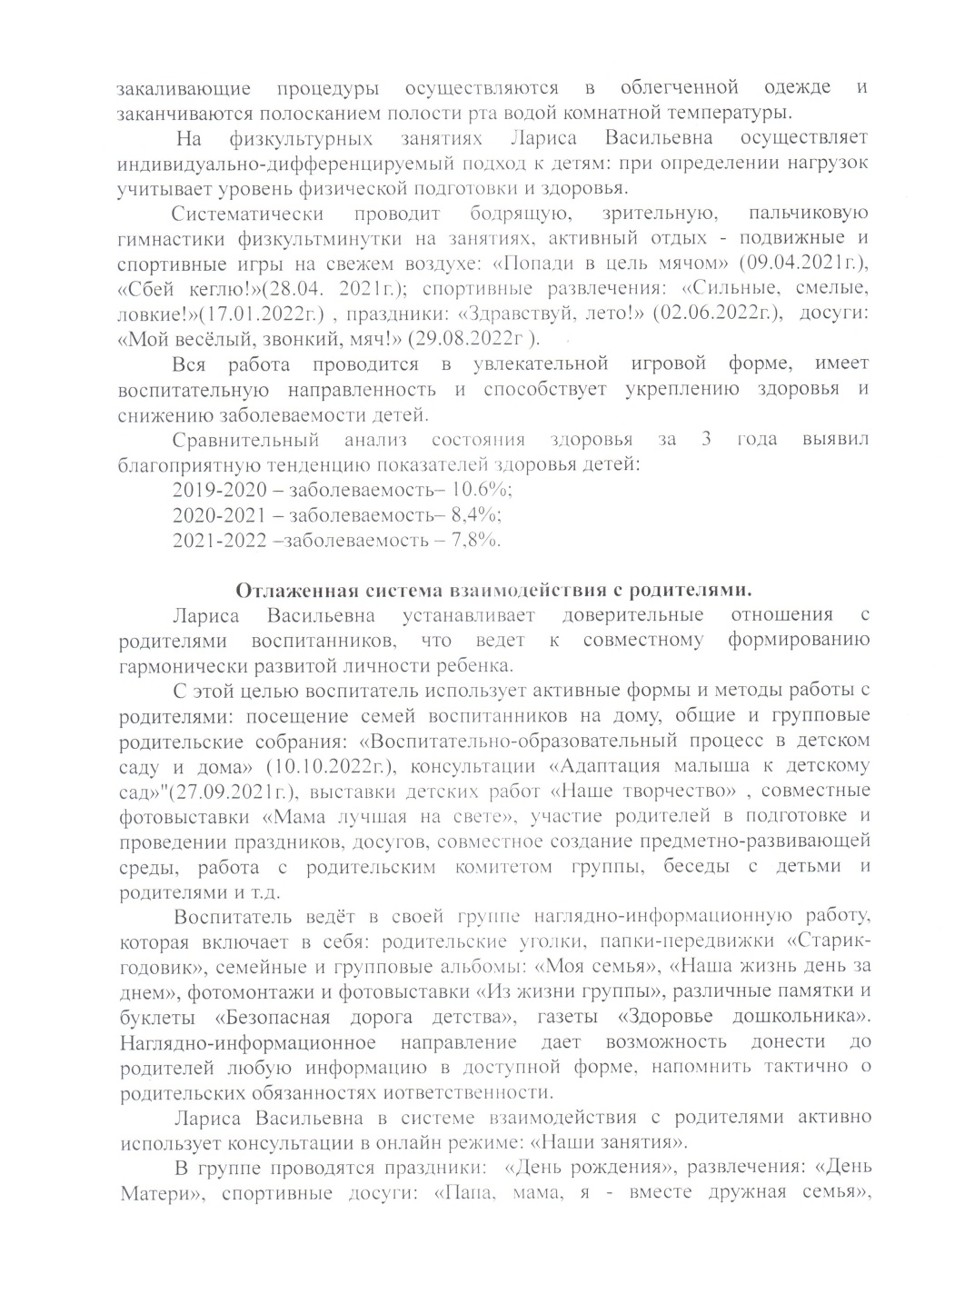
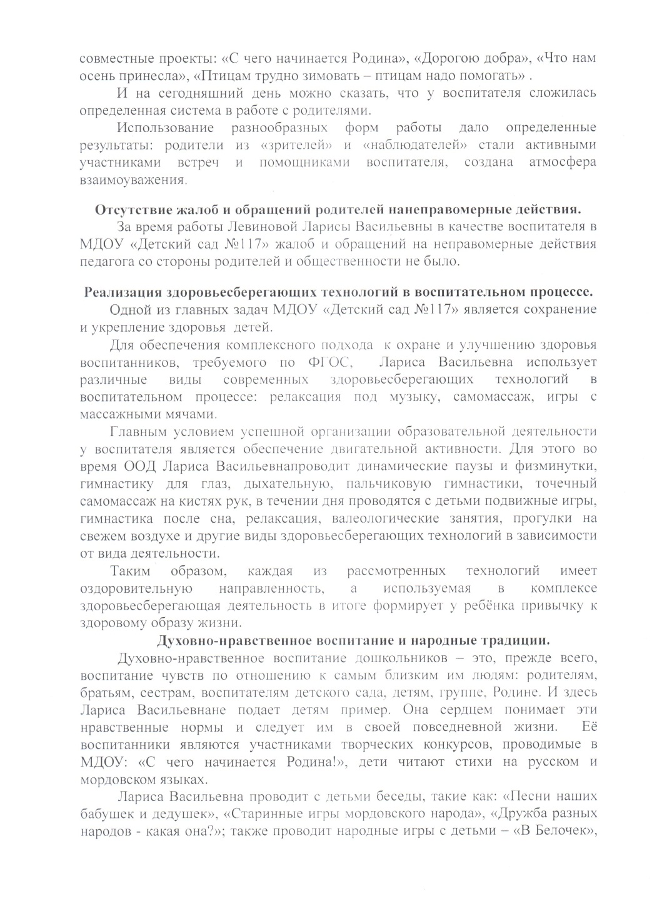

Slide 33
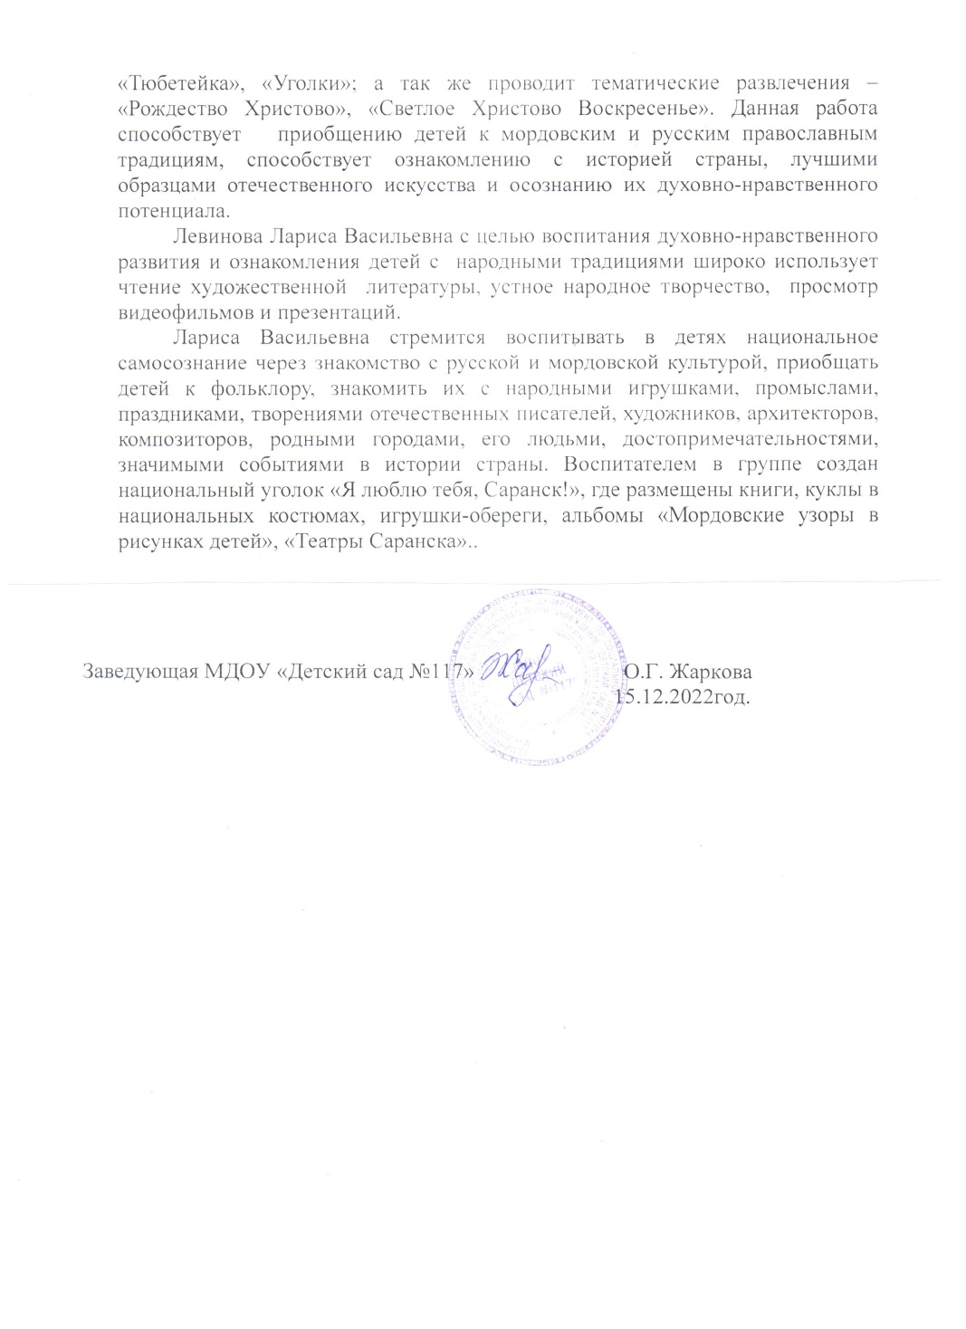

Slide 34
Качество взаимодействия с родителями

Slide 35
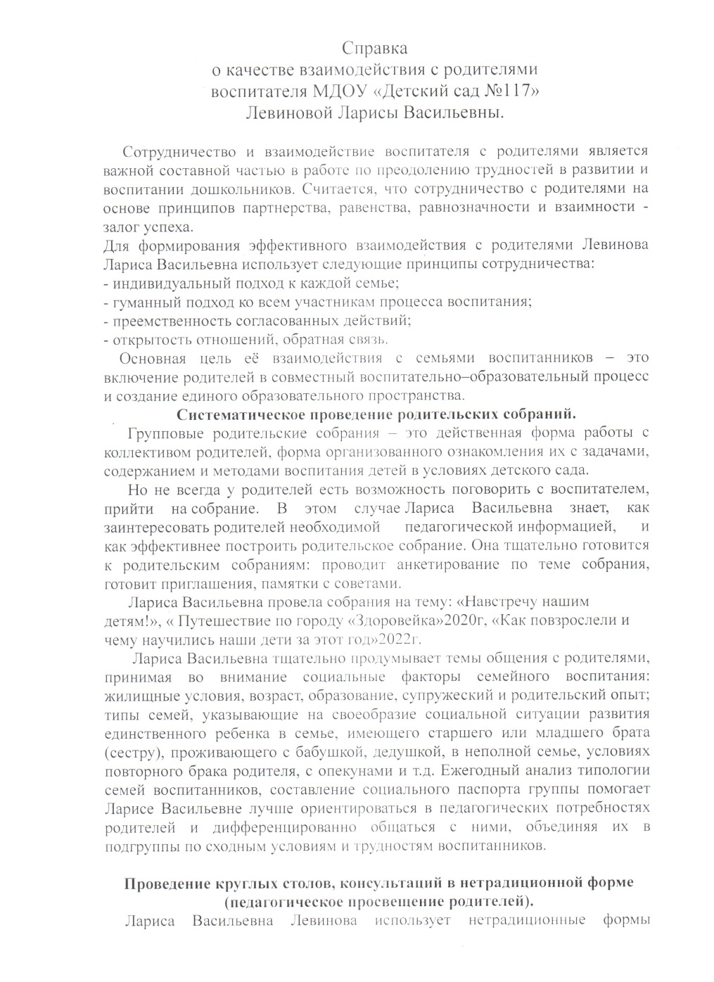
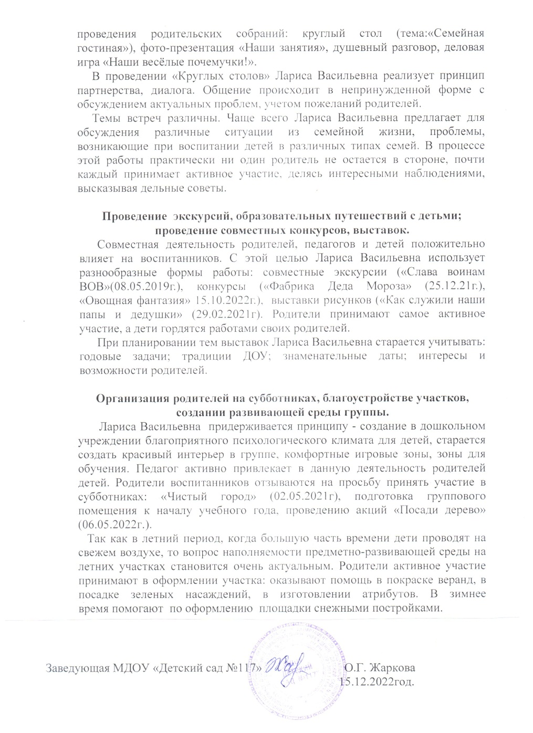

Slide 36
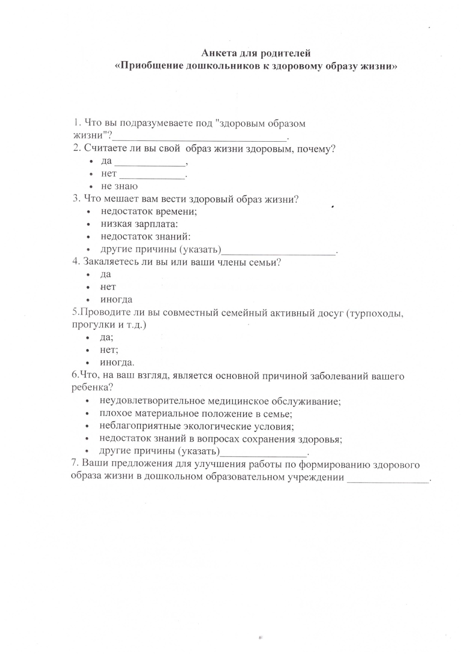
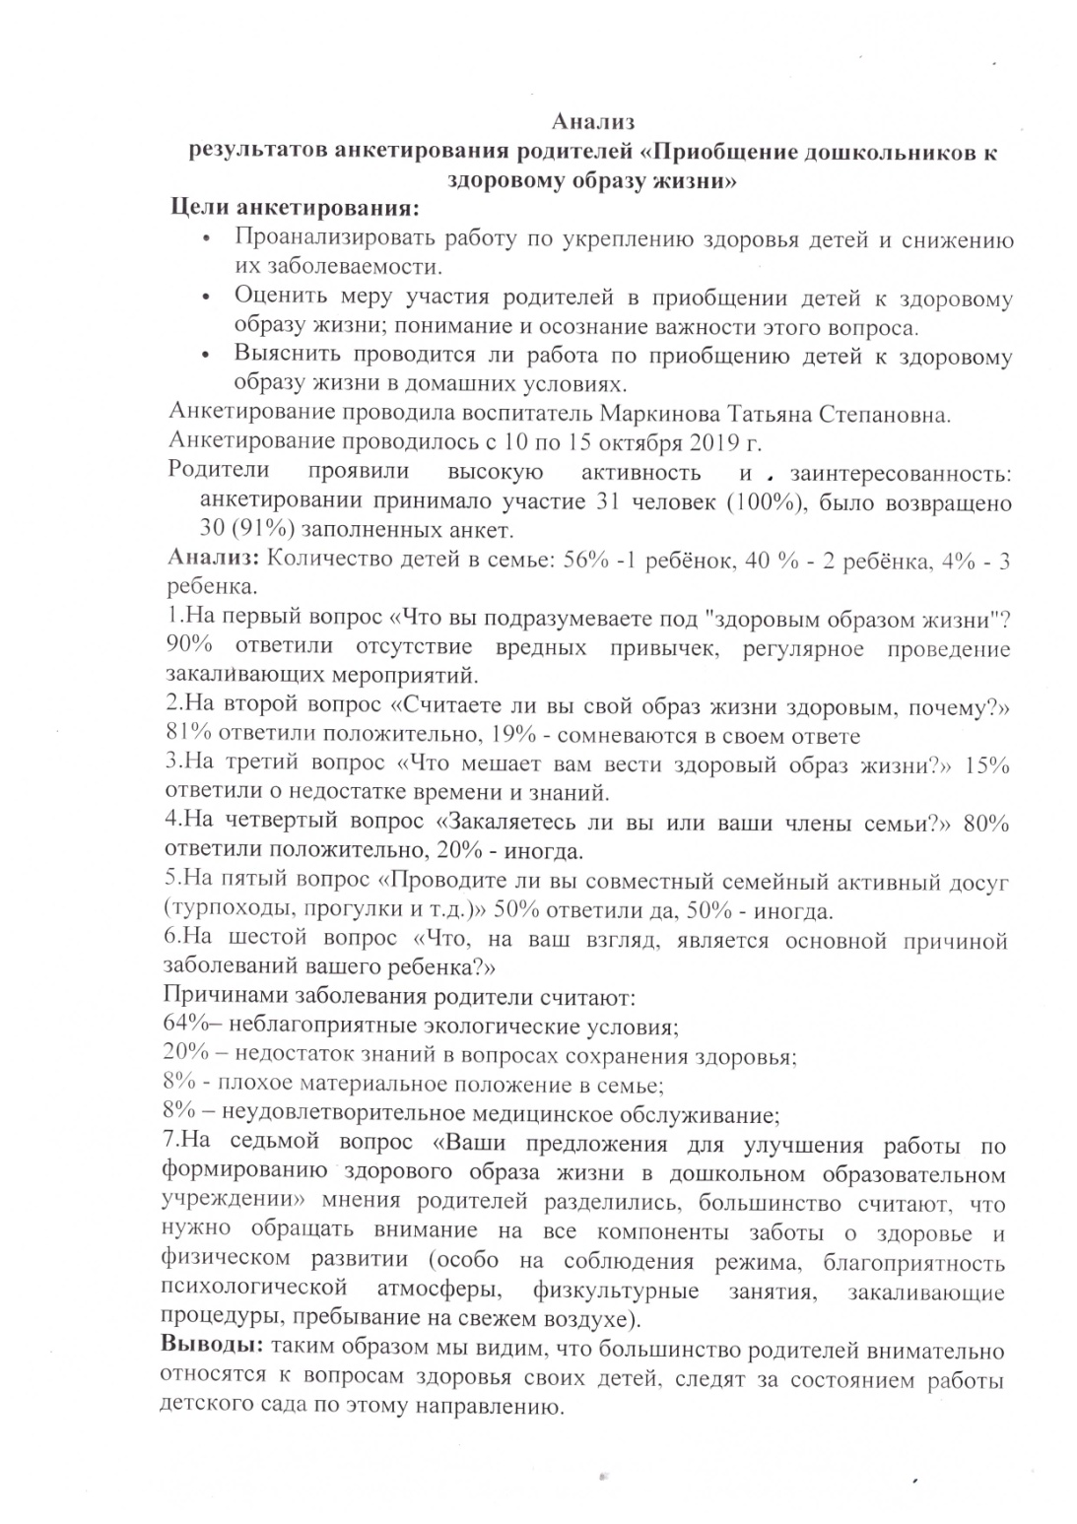

Slide 37
Участие педагога в профессиональных конкурсах

Slide 38
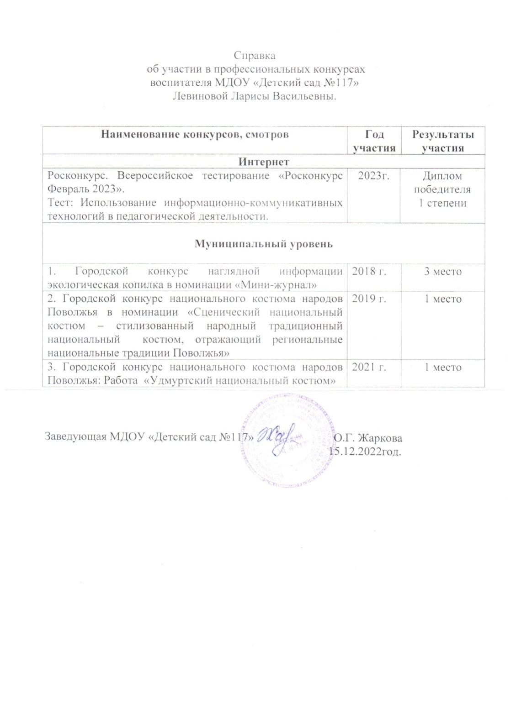

Slide 39
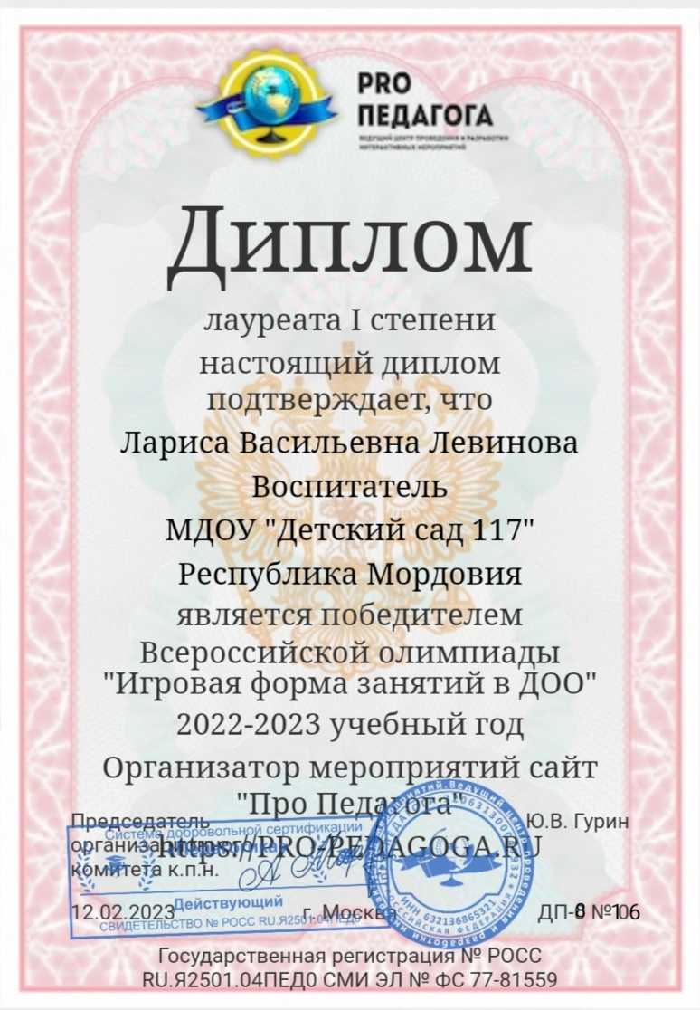

Slide 41
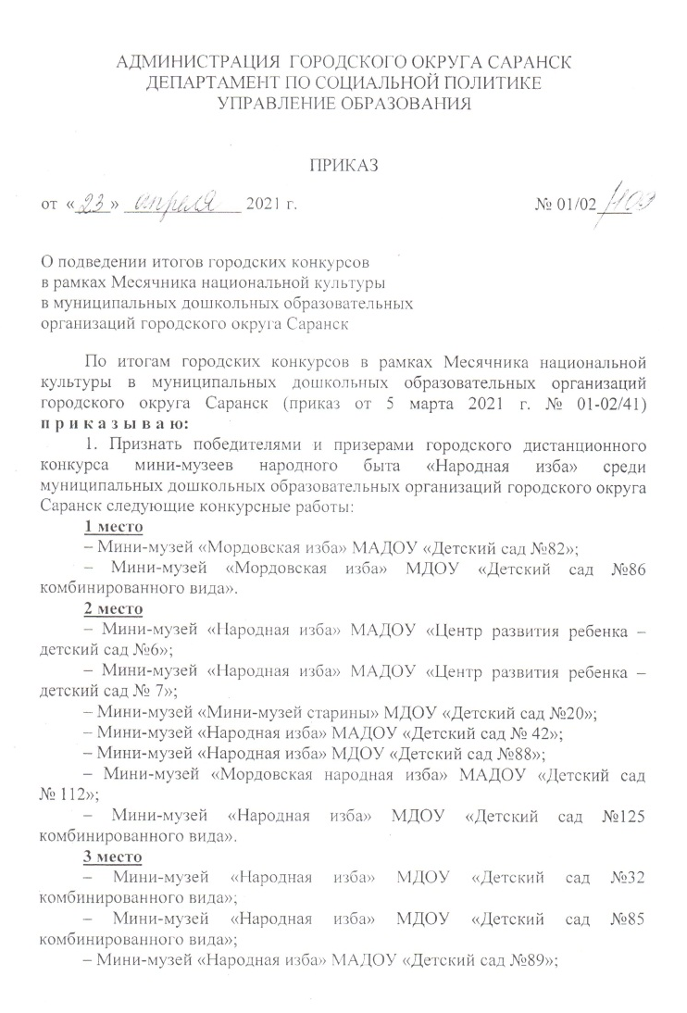
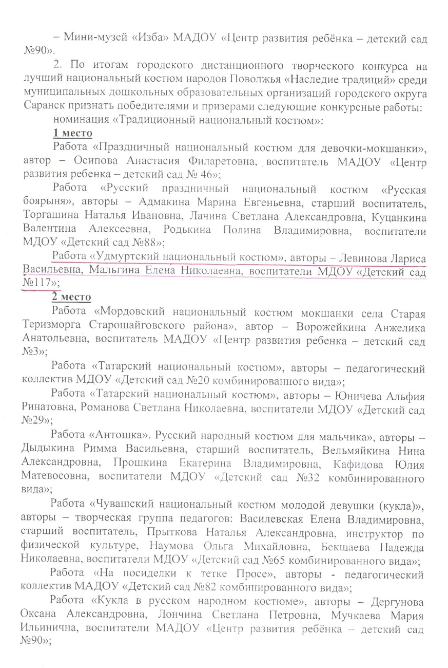
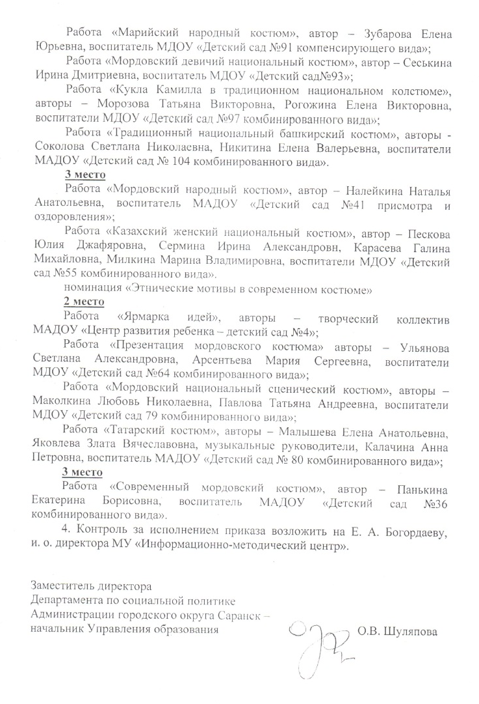

Slide 42
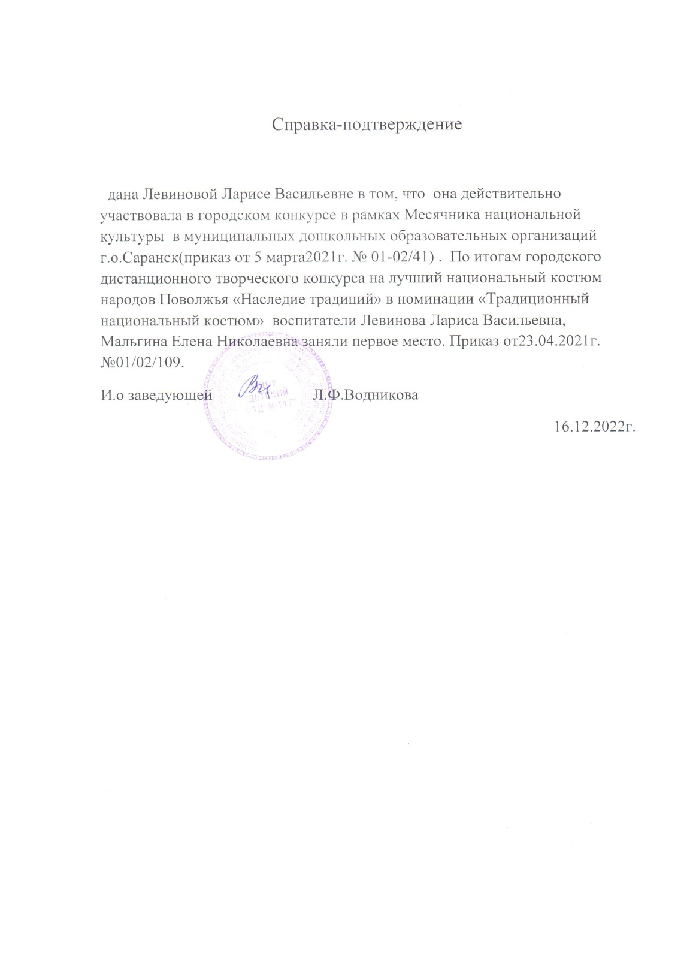

Slide 43
Награды и поощрения

Slide 44
